Slide 1


Slide 2

Тема 7. Структурирование данных в Pandas.
Первичная обработка данных: переименование, фильтрация, сортировка. Загрузка и выгрузка данных (CSV, Excel, JSON). Организация колонок и строк.

Slide 3
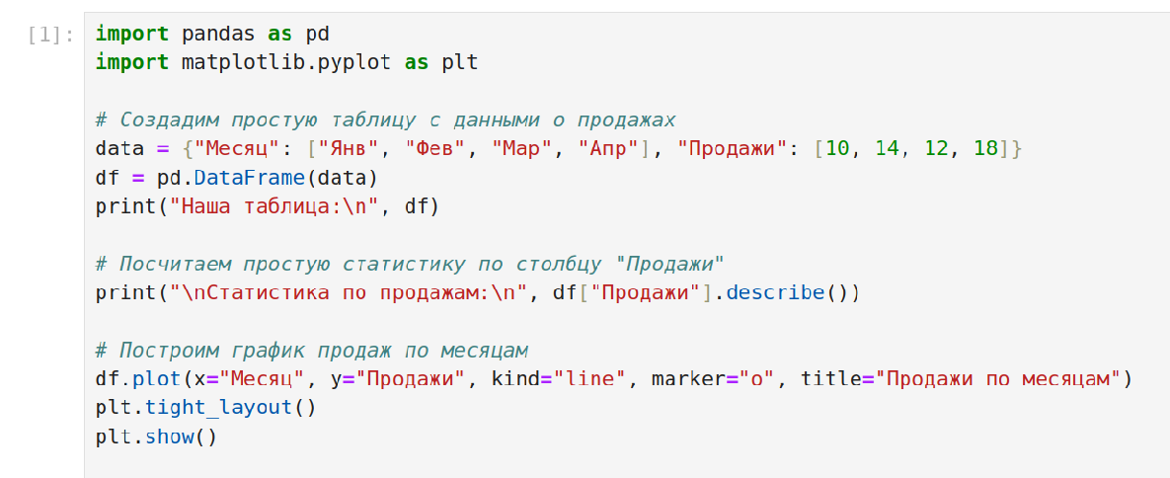
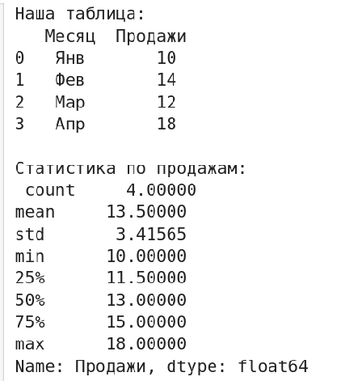
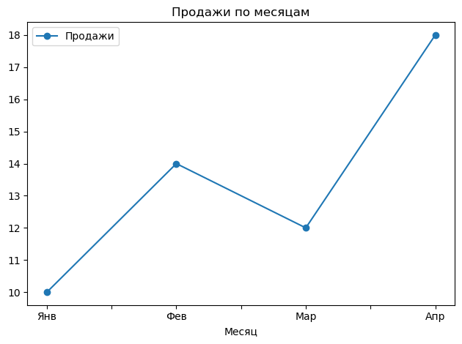
Pandas. Series. DataFrame.
Библиотека Pandas - это один из основных инструментов анализа данных в Python.
Библиотека Pandas создана для того, чтобы работать с таблицами и временными рядами

